Slide 1
Економічна природа фінансового ризику.

Slide 2
Сутність ризику
Ризик – це ймовірність настання певної події, результатом якої можуть бути втрати очікуваної економічної (фінансової) користі або прямі збитки.
Основними структурними елементами ризику є:
Об’єкт ризику – керована система, стосовно якої приймаються рішення, ефективність та умови функціонування якої наперед точно невідомі.
Під суб’єктом ризику розуміють особу (індивід або колектив), яка зацікавлена в результатах керування об’єктом ризику й має компетенцію приймати рішення щодо об’єкта ризику.
Джерело ризику – це фактори (явища, предмети, процеси), які спричиняють невизначеність результатів рішень

Slide 3
Фінансові ризики є найважливішою складовою підприємницьких ризиків в системі забезпечення
фінансово-економічної безпеки підприємства, аналіз яких повинен проводитися при ухваленні будьякого фінансового рішення. Вони пов‟язані з ймовірністю втрат будь-яких грошових сум або їх
недоотриманням.
З поняттям фінансового ризику безпосередньо пов‟язане поняття шкоди (збитків). Якщо ризиком
є можливе негативне відхилення, то збиток – це дійсне негативне фактичне відхилення. Через збиток,
отриманий підприємством, реалізується ризик, набуваючи конкретного реального вираження.

Slide 4
Фінансовий ризик
У широкому значенні фінансові ризики – це ризики, які характеризуються ймовірністю втрат фінансових ресурсів (грошових коштів) у підприємницькій діяльності. У цьому значенні поняття „фінансовий ризик” тотожне поняттю „комерційний (підприємницький) ризик” яке містить цілий комплекс різних ризиків: майнових, виробничих, торговельних тощо.
Поняття „фінансовий ризик” також використовується у більш вузькому значенні як частина комерційних ризиків, пов'язана з ймовірністю фінансових втрат внаслідок операцій у фінансово-кредитній і біржовій сферах .

Slide 5
Зростання ступеня впливу фінансових ризиків
01
швидка мінливість економічної ситуації в країні і кон'юнктури фінансового ринку
02
розширення сфери фінансових відносин
03
поява нових для господарської практики фінансових технологій і інструментів і рядом інших чинників

Slide 6
Властивості фінансових ризиків
1.Економічна природа.
2.Об’єктивність прояву.
3.Ймовірність реалізації.
4.Невизначенність наслідків.
5.Очікувані несприятливі наслідки.
6.Суб’єктивність оцінки.
7.Варіабельность рівня.

Slide 7
Класифікація фінансових ризиків
ризик зниження фінансової стійкості;
ризик неплатоспроможності;
інвестиційний ризик;
інфляційний ризик;
процентний ризик;
валютний ризик;
депозитний ризик;
кредитний ризик;
податковий ризик;
структурний ризик;
криміногенний ризик.

Slide 8


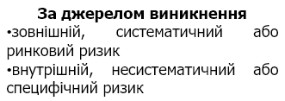
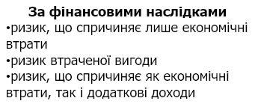

Інші класифікації фінансових ризиків

Slide 9


Причини виникнення внутрішніх ризиків
Відсутність професійного досвіду.
Слабкі загальноекономічні знання керівництва і персоналу.
Фінансові прорахунки.
Недосконала організація праці, і підприємства в цілому.
Неефективне використовування ресурсів (матеріальних, фінансових, трудових і тому подібне).
Неадаптованність підприємства до змін в навколишньому ринковому середовищі.
Недолік знань щодо специфічних проблем підприємства.
Відсутність і необґрунтованість стратегії і тактики діяльності підприємства

Slide 10

Вимірювання економічного ризику
Оцінка достовірності умов і ринкової кон'юнктури або досягнення необхідного результату (отримання збитку).
Визначення розмірів очікуваного результату або збитку.
Відношення математичного очікування збитку до фінансово-економічного потенціалу економічної системи

Slide 11
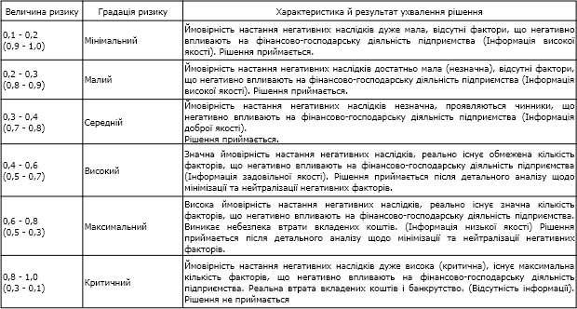
Кількісна оцінка ризику

Slide 12

Система механізмів нейтралізації фінансових ризиків
1. Уникнення ризику
2. Лімітація концентрації ризику.
3. Хеджування.
4. Диверсифікація.
5. Розподіл ризиків.
6. Самострахування (внутрішнє страхування).
7. Страхування фінансових ризиків.

Slide 13
Висновок
Фінансові ризики відіграють важливу роль в системі забезпечення фінансово-економічноїбезпеки підприємства. Зростання ступеня впливу фінансових ризиків на результати фінансовогосподарської діяльності підприємства пов‟язано зі швидкою мінливістю економічної ситуації в країні, кон‟юнктури фінансового ринку, розширенням сфери фінансових відносин, появою нових фінансовихтехнологій та інструментів і низкою інших факторів.

Slide 14
Дякую за увагу!

